Slide 1
神奈川県まちのもり
創出事業について

Slide 2
１．神奈川県まちのもり創出事業の概要
２．事業イメージ
３．事業の流れ
４．補助金計算例
５．補助金交付申請の方法
６．特典について
７．注意事項
８．補助金審査の外部委託について
(参考)「事業種目」適用フローチャート

Slide 3
１．神奈川県まちのもり創出事業の概要
神奈川県まちのもり創出事業の目的
建築主が木造施設等を選択し建築を行うことで抑制される炭素排出量(※)や使用される木材に固定される炭素量の価値に対して補助を行い、木造施設の環境負荷の低さや、木材の持つ炭素固定機能を広く県民に周知すると共に、森林環境譲与税に対する理解や脱炭素社会の実現を目指す。
※木材は他の建築資材と比べて材料製造時の炭素排出量が少ない。

Slide 4
まちのもり創出事業補助金の内容
・補助先
県産木材を３㎥以上使用した木造施設等を整備する
建築主（建築請負事業者による代理申請も可）
・補助内容
県内の木造施設の固定する炭素等への助成
・補助額
定額 炭素排出抑制効果 延床面積㎡あたり 2,000円
（木質化の場合は計上しない）
炭素固定効果 木材使用量㎥あたり 4,000円
（県産木材の場合 8,000円）
上限 木造施設の建築（一戸建住宅以外） 10,000千円
木造施設の建築（一戸建住宅） 500千円
施設の木質化（一戸建て住宅を除く）2,000千円

Slide 5
交付要綱別表

Slide 6
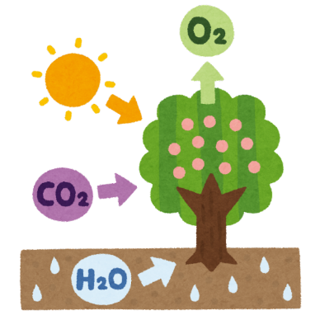
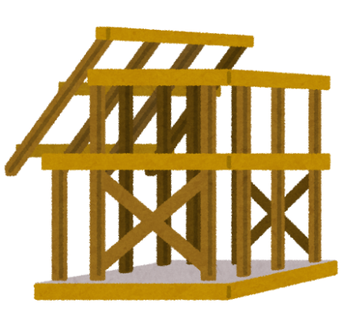





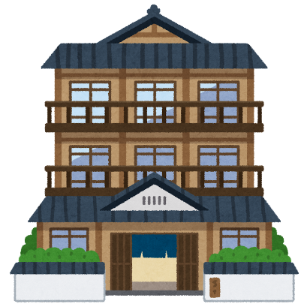


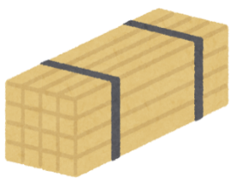





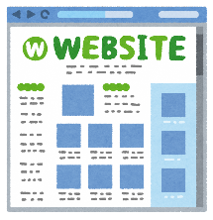
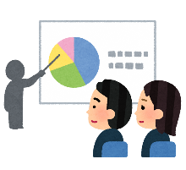




２．事業イメージ
現 状
木材の持つ炭素固定機能
炭素排出抑制機能
まちのもり
（炭素を長期間固定）
普及・PR
貨幣化
脱炭素社会の実現
補助

Slide 7
３．事業の流れ

Slide 8
４．補助金の計算例
木造施設（一戸建住宅以外）
延べ床面積1,500㎡、木材使用量300㎥、うち県産 木材200㎥の老人福祉施設の場合
(2,000円×1,500㎡)＋(4,000円×100㎥)＋(8,000円×200㎥)＝5,000,000円
木造施設（一戸建住宅）
延床面積90㎡、木材使用量17㎥、うち県産木材13㎥の一戸建住宅の場合
(2,000円×90㎡)＋(4,000円×４㎥)＋(8,000円×13㎥)＝300,000円
施設の木質化（一戸建て住宅を除く）
木材使用量30㎥、うち県産木材30㎥の場合
8,000円×30㎥＝240,000円

Slide 9
５．補助金の申請方法
補助金の申請受付開始日 令和７年６月９日（月）
電子メールにて申請の場合は、６月９日８時30分以降
受信有効（添付ファイルのデータ容量が多いと受信できない場合があります。）
補助金交付申請書（第１号様式）に必要事項を記入の上添付書類を添えて提出(様式Word、ExcelはHP掲載)
https://www.pref.kanagawa.jp/docs/xp8/kensanmokuzai/matinomori.html
「神奈川県 まちのもり」で検索
添付書類
事業計画書（第１号様式の１）
役員等氏名一覧表（第１号様式の２）
使用木材明細表（第１号様式の３）
現地案内図
各階平面図（木造施設の建築の場合）
木質化面積が分かる図面（施設の木質化の場合）
建築確認証の写し（木造施設の建築の場合）
工事請負契約書の写し

Slide 10
対象となる木材
構造材・・・土台、大引き、梁、桁、母屋、菅柱、通し柱、母屋等
準構造材・・・構造材以外の部材(ただし、最終的に建築物として残らない部材を除く)
根太、垂木、厚物合板、間柱、筋交い、破風板、鼻隠し等
※仮筋等で最終的に建築物として残らない場合は対象外。

Slide 11
６．特典について
○木造施設の建築（１戸建住宅）の場合、住宅 ローン「フラット35」（住宅金融支援機構）における、「地域連携型（地域活性化）」メニューが活用可能。
活用すると住宅ローンの金利が下がります。
○「国産木材活用住宅ラベル」が発行、もしくは「かながわ木づかいエコ認証書」が交付されます。
※一戸建住宅には「国産木材活用住宅ラベル」を発行し、それ以外の場合には「かながわ木づかいエコ認証書」を交付します。

Slide 12
７．注意事項
（１）申請書の受付は、先着順とし、予算に達した段階
で締め切ります。（実施要綱第５条第２項）
（２）県産木材を３㎥以上使用しない施設は申請するこ
とは出来ません。（交付要綱別表）
（３）使用する製材等は、合法に伐採されたことが確認
できるものに限ります。（交付要綱別表）
（４）事業完了後10年間は、補助金交付の目的に反して
使用・譲渡・貸し付け・担保に供する・取り壊し・
廃棄することはできません。
（交付要綱第14条第１項）
（５）使用材料、延べ床面積が増えた場合であっても、
交付決定額を超える補助を受けることは出来ませ
ん（予算に余裕があり、変更交付決定を受けた場
合はその額となります）。
（交付要綱第13条第１項）
（６）建築が完了し、施設が建築主に引き渡された後
は補助の対象外です。（実施要綱第３条(5)）

Slide 13
（７）当補助金は、森林環境譲与税を財源としてるこ
とから、会計実地検査の対象です。受検対象と
なった場合には、検査に協力していただく必要が
あります。
（８）木造施設の建築（一戸建住宅）については、分譲
住宅の購入者及び建売住宅の建築主は対象外です。
また、建築請負事業者あたりの補助の上限は10戸
までです（認証工務店は除く）。
木造施設の建築（一戸建住宅）には、親族との２
世帯住宅（長屋建て、共同建て）を含みます。
親族以外の長屋建、共同建は補助の対象外です。
（交付要綱別表、実施要綱第３条(7)）
（９）県が行う木材の持つ公益的機能の普及・PRに協力
して頂きます。（実施要綱第３条(6)）
（10）補助対象の内容（木材の持つ効果への補助）が他
の国庫補助事業の対象となる場合は、補助を行うこ
とが出来ません。（実施要綱第３条(4)）

Slide 14
補助金実績報告書を提出できる時点
（11）木造の分譲マンションについては、補助の対象外
です。
補助金交付申請書で提出のあった材料が申請書に記載のある建築場所に使用されていること（３０％以内の増減の場合は、実績報告書にて額を確定します。）。
補助金交付申請書に記載の延べ床面積が確保されていることが確認できること（３０％以内の増減の場合は、実績報告書にて額を確定します。） 。
実績報告に添付するすべての書類が整っていること。
実績報告書は3月20日までに提出（遅れると補助金が交付されません。）

Slide 15
８．補助金審査の外部委託について
「神奈川県まちのもり創出事業補助金」は申請書等の審査を委託しています。（補助金の交付決定、支払い等の事務は、県が行います。）
受託事業者は、「かながわ森林・林材業活性化協議会」です。
申請書の内容等について、「かながわ森林・林材業活性化協議会から問合せがある場合があります。
問合せに応じて資料の修正等を行う場合は、「かながわ森林・林材業活性化協議会」と直接やりとりを行って頂くことになります。

Slide 16
神奈川県まちのもり創出事業補助金住宅「事業種目」適用フローチャート

